Slide 1

LÓGICA DE PROGRAMAÇÃO Importância da programação na computação
Prof. MSc. Emmanoel Monteiro S. Junior

Slide 2
Agenda
O que é Programação?
A Importância da Programação
Onde a Programação é Usada?
Exemplos de Programação no Dia a Dia.
Tipos de programação (desktop, web, mobile, embarcado).
Prof. MSc. Emmanoel Monteiro emmanoeljr@gmail.com

Slide 3
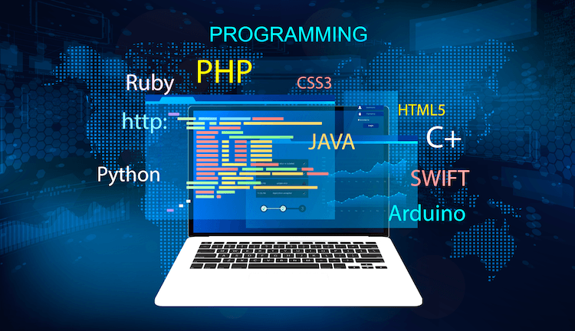
O que é Programação?
A programação é a base da computação moderna. Ela permite que os computadores executem tarefas específicas, desde cálculos simples até operações complexas, como inteligência artificial e processamento de grandes volumes de dados. Para os alunos que estão iniciando na área de Ciência da Computação, entender a importância da programação é o primeiro passo para dominar as habilidades necessárias para resolver problemas e criar soluções inovadoras
Programação é o processo de escrever instruções (códigos) que um computador pode entender e executar. Essas instruções são escritas em linguagens de programação, como Python, Java, C++, entre outras.
Segundo Nilo Ney Coutinho Menezes, Introdução à Programação com Python:
"Programar é ensinar o computador a realizar tarefas específicas por meio de comandos lógicos e estruturados."
Prof. MSc. Emmanoel Monteiro emmanoeljr@gmail.com

Slide 4
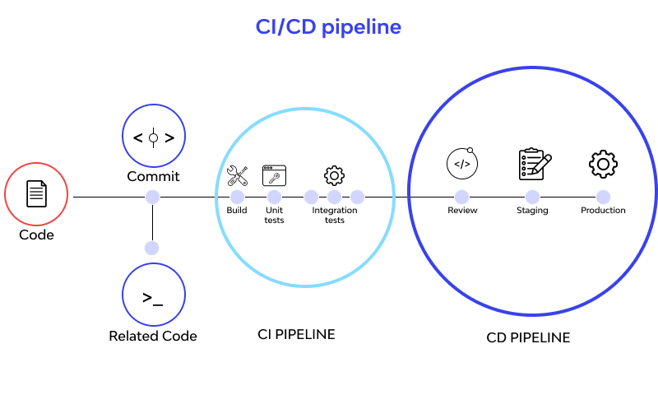
Por que a Programação é Importante?
A programação é essencial porque:
1. Automação de Tarefas
A programação permite automatizar processos repetitivos, economizando tempo e reduzindo erros humanos.
Exemplo: Um script em Python pode ser usado para organizar arquivos em uma pasta automaticamente.
Prof. MSc. Emmanoel Monteiro emmanoeljr@gmail.com

Slide 5
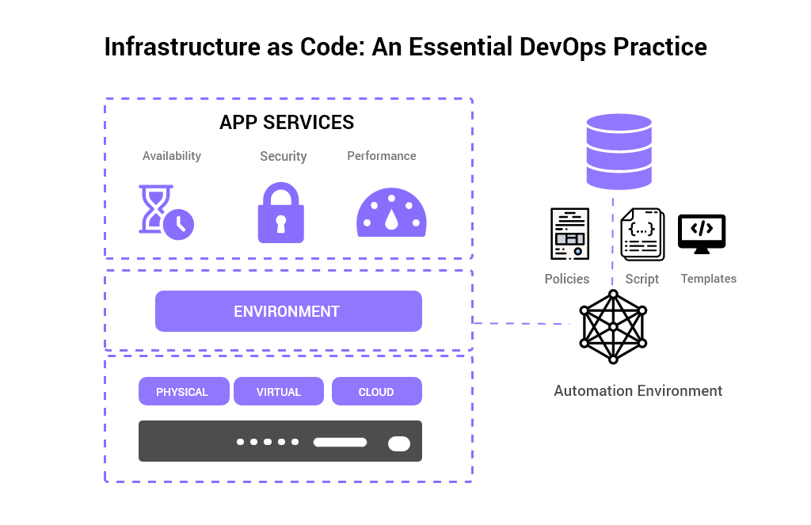
Por que a Programação é Importante?
Prof. MSc. Emmanoel Monteiro emmanoeljr@gmail.com

Slide 6
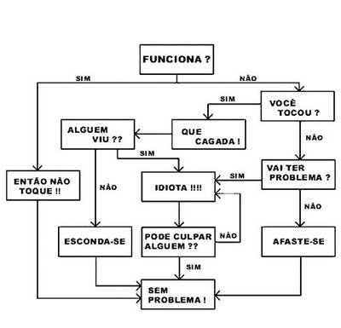
Por que a Programação é Importante?
A programação é essencial porque:
2. Resolução de Problemas
A programação desenvolve o pensamento lógico e a capacidade de resolver problemas de forma estruturada.
Exemplo: Desenvolver um algoritmo para calcular a rota mais curta entre dois pontos (usado em aplicativos como Google Maps).
Prof. MSc. Emmanoel Monteiro emmanoeljr@gmail.com

Slide 7
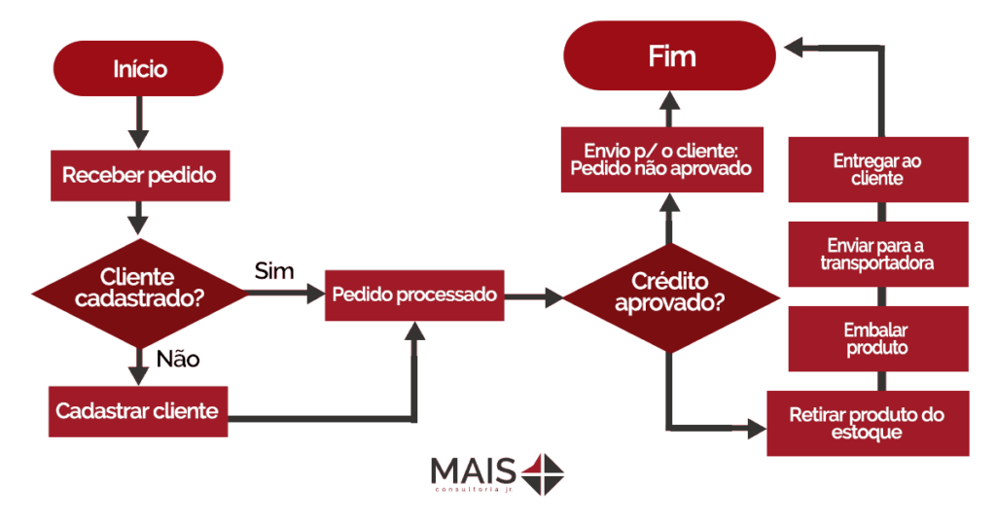
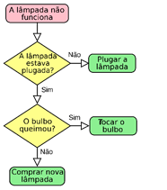
Por que a Programação é Importante?
Prof. MSc. Emmanoel Monteiro emmanoeljr@gmail.com

Slide 8
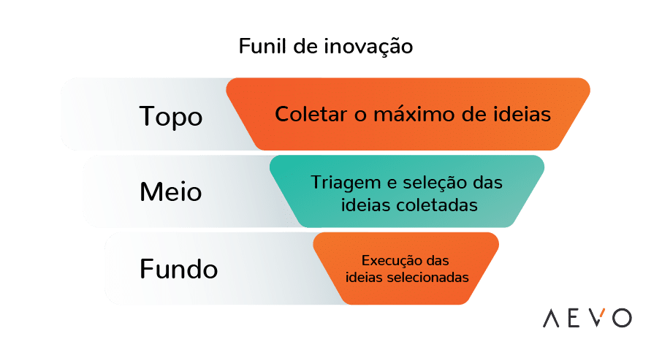
Por que a Programação é Importante?
A programação é essencial porque:
3. Inovação e Criatividade
A programação é a base para criar novas tecnologias, como aplicativos, jogos, sistemas de recomendação e inteligência artificial.
Exemplo: A Netflix usa algoritmos de programação para recomendar filmes e séries com base no histórico do usuário.
Prof. MSc. Emmanoel Monteiro emmanoeljr@gmail.com

Slide 9
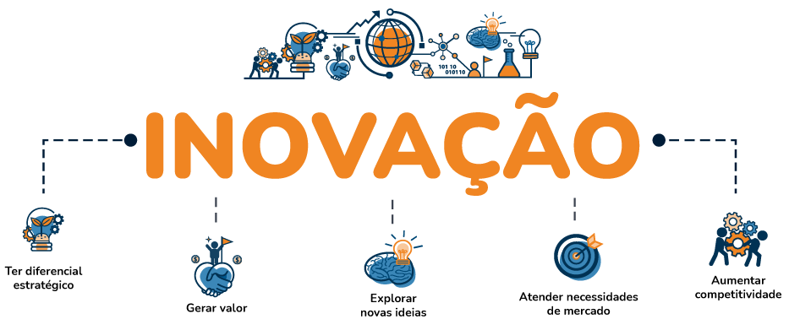
Por que a Programação é Importante?
Prof. MSc. Emmanoel Monteiro emmanoeljr@gmail.com

Slide 10
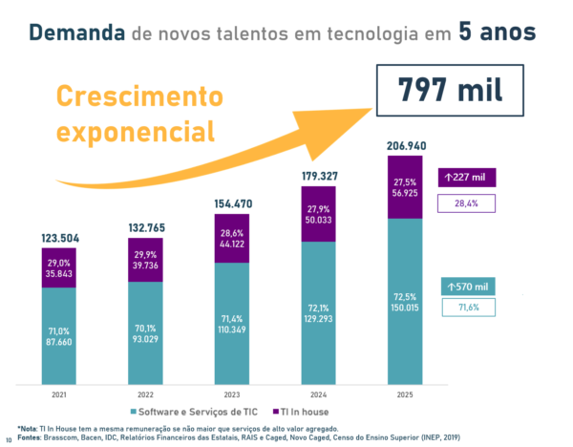
Por que a Programação é Importante?
A programação é essencial porque:
4. Mercado de Trabalho
A demanda por profissionais que sabem programar está em alta em diversas áreas, como desenvolvimento de software, ciência de dados, segurança da informação e automação industrial.
Exemplo: Segundo o LinkedIn, programação é uma das habilidades mais requisitadas no mercado de trabalho atual.
https://brasscom.org.br/estudo-da-brasscom-aponta-demanda-de-797-mil-profissionais-de-tecnologia-ate-2025/
Prof. MSc. Emmanoel Monteiro emmanoeljr@gmail.com

Slide 11
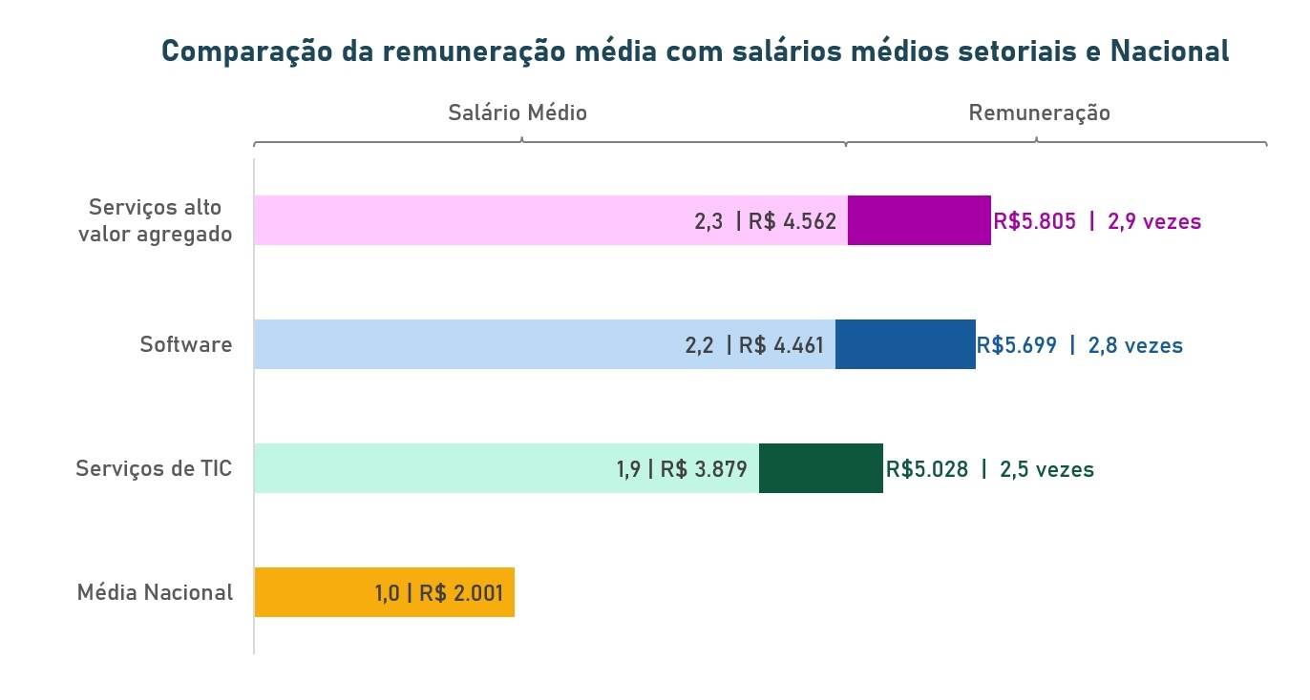
Por que a Programação é Importante?
Prof. MSc. Emmanoel Monteiro emmanoeljr@gmail.com
https://brasscom.org.br/estudo-da-brasscom-aponta-demanda-de-797-mil-profissionais-de-tecnologia-ate-2025/

Slide 12
Aplicações da Programação
A programação está presente em quase todos os aspectos da vida moderna. Veja alguns exemplos:
1. Desenvolvimento de Software
Criação de aplicativos, sistemas operacionais e ferramentas de produtividade.
Exemplo: O sistema operacional Windows foi desenvolvido usando linguagens como C e C++.
2. Ciência de Dados
Análise e interpretação de grandes volumes de dados para tomada de decisões.
Exemplo: Python é amplamente usado em ciência de dados por bibliotecas como Pandas e NumPy.
3. Inteligência Artificial
Desenvolvimento de sistemas que aprendem e tomam decisões com base em dados.
Exemplo: Chatbots como ChatGPT são criados usando técnicas de programação e machine learning.
4. Internet das Coisas (IoT)
Conexão de dispositivos físicos à internet para coleta e troca de dados.
Exemplo: Sistemas de automação residencial, como lâmpadas inteligentes, são controlados por programas.
Prof. MSc. Emmanoel Monteiro emmanoeljr@gmail.com

Slide 13
Tipos de programação
A programação é uma área vasta e diversificada, com diferentes tipos de desenvolvimento que atendem a diversas necessidades tecnológicas. Cada tipo de programação tem suas particularidades, linguagens e ferramentas específicas.
Comparativo entre os Tipos de Programação
Tipo | Plataforma | Linguagens Comuns | Exemplos
Desktop | Computadores | C++, Java, C#, Python | Microsoft Word, VLC
Web | Navegadores | HTML, CSS, JavaScript, PHP | Facebook, Google Docs
Mobile | Smartphones/Tablets | Java, Kotlin, Swift | WhatsApp, Instagram
Embarcado | Dispositivos IoT | C, C++, Assembly | Sistemas de carros, drones
Prof. MSc. Emmanoel Monteiro emmanoeljr@gmail.com

Slide 14

O que é Programação?
A programação é uma habilidade fundamental na era digital. Ela não apenas permite a criação de tecnologias inovadoras, mas também desenvolve o pensamento lógico e a capacidade de resolver problemas. Para os alunos de Ciência da Computação, dominar a programação é o primeiro passo para uma carreira promissora e cheia de oportunidades.
Prof. MSc. Emmanoel Monteiro emmanoeljr@gmail.com

Slide 15
Obrigado
Prof. MSc. Emmanoel Monteiro
emmanoeljr@gmail.com
@emmanoelmonteiro

